Slide 1
教育委員会・学校運営

Slide 2
新しい教育委員会
地方教育行政の組織及び運営に関する法律
教育行政の責任の明確化
教育委員長と教育長を一本化し、首長が議会同意を得て、直接任命・罷免（任期３年）
首長は総合教育会議を設ける。（教育振興の大綱作成）
国の地方公共団体への関与の見直し
いじめ自殺防止等の緊急の場合、大臣が教育委員会に直接指示できる。（平成２７年４月１日）

Slide 3
改訂の理由
地方の権限と中央の権限のせめぎ合いが背景
教育長承認制があったときは、文部省が地方に意図を徹底できた
承認制がなくなったとき、「指導助言」のみでは不十分と考える人
教育委員会の不活発さ、当事者性の不十分性への対応
きっかけは大津事件（適切なつながりであるかは検討の余地）

Slide 4
原理的な問題
教育は政治から独立すべきか
市民の意思の反映形態は
ルソー的一般意思 or アメリカ的領域意思
国家・県・市町村の関係
命令 or 指導助言
学校の自治の程度は
保護者・住民・生徒の参加

Slide 5
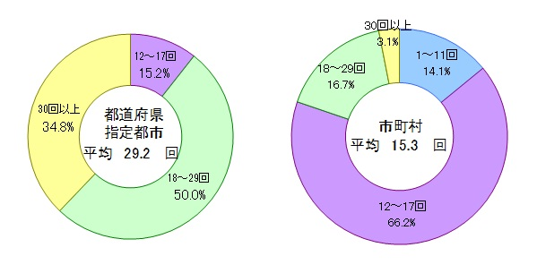
教育委員会の会議数

Slide 6
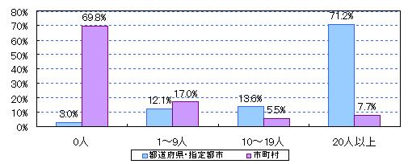

Slide 7
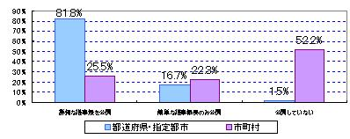

Slide 8
学校管理規則で、学校の各種取り組みについて許可・承認による関与を
しない教育委員会の割合
 | 教育課程 | 補助教材 | 修学旅行 | 休業日変更 | 学期設定
１０年度 | 55.0％ | 68.3％ | 38.3％ | 30.3％ | 10.0％
２３年度 | 84.8％ | 89.4％ | 80.3％ | 74.2％ | 51.5％
１０年度 | 47.5％ | 42.2％ | 27.0％ | 21.3％ | 16.1％
２３年度 | 82.7％ | 82.3％ | 67.4％ | 58.5％ | 17.4％
都道府県
市町村

Slide 9
教育委員会と学校の関係
前の表からわかること
教育委員会は、学校にかなり裁量の余地を与えている
トラブルの結果民事訴訟になると、教育委員会および自治体の責任
教育委員会は、校長等管理職の勤務評定を行う→大きな影響

Slide 10
桐生市いじめ自殺事件の考察１
2010.10.23 6年生の女子児童が自宅で自殺、家族が市を提訴
2014.3.14一部容認一部棄却の判決
争点
4年生で転入、直ぐに書道で金賞(反発によるいじめ)、ハーフによるいじめ、汚い・バイ菌、プールや給食から排除等のいじめが6年まで拡大して続く(被告は、それほどのいじめではなかったと主張)
学校に何度も相談したが、漫然と放置された。2010.9.14の文部科学省指示のアンケートも実施していない等取組みをしていない。(被告は担当者による会議を開き対応していたと主張) 「同じ言葉を言っても気にする人と気にしない人がいるのだから，言葉遣いに気をつけるように。」と指導した。
欠席がちの児童にも問題だ。（被告）欠席がちはこの学校にきてから（原告）

Slide 11
桐生市いじめ自殺事件の考察２
学級崩壊状態だった(自殺後のクラスのアンケート)
友達から悪口を言われたり，仲間はずれにされたことのある者１０名
友達からぶたれたり，蹴られたりしたことのある者１５名
友達に対して悪口を言ったり友だちを仲間はずれにしたことのある者１６名
友達をぶったり，蹴ったりしたことのある者１４名
友達から悪口を言われたり，仲間はずれにされたりしている人を見たことのある者３１名
友達からぶたれたり，蹴られたりしている人を見たことのある者３２名
スクールカウンセラーは無資格者だった
3年間に、校長は教育委員会に援助を求めなかった。

Slide 12
桐生市いじめ自殺事件の考察３
教育委員会は、３年間この学校のいじめ状況を把握することは不可能だったのだろうか。
校長は何故、教育委員会に援助を申請しなかっただろうか。
学校の行っていた対応は非難されるものだったか、精一杯だったか
無資格のスクールカウンセラーをおいたのは、どう考えるべきか

Slide 13
学校運営を考える１
学校は誰が基本的な運営権限をもつのがいいのか
立法権と行政権は同一主体か分離主体であるべきか
職員会議をめぐる論争
決定機関説（分離説）
審議会説（あいまいだが、分離説に近い）
補助機関説（省令で規定）（非分離説 権限は校長に集約）
権限を離れて、どのように決め、運営するのがよいか考えてみよう
東京都教育委員会の通達 職員会議で挙手をしてはいけない。
土肥元校長の訴訟

Slide 14
その他の学校運営の組織
学校評議会
学校教育法施行規則による
校長の申請で個人に評議員を付託。意見具申する。権限はない。
学校運営協議会
地方教育行政の組織及び運営に関する法律による
教育委員会が設置を決める。基本方針等について承認権がある。
PTA
児童会・生徒会・自治会
教育上の組織。児童・生徒の側に権限はない。

Slide 15
オランダの学校運営主体
オランダは当事者団体の協議による運営という伝統
すべての段階で学校選択の自由が存在
すべての段階で親の参加が法的に規定されている
小学校は４～５歳から１２歳（幼小合同の学校）
子どもの運営参加権はない
中等学校は６年制・５年生・４年生の学校に分離
子どもにも運営参加権がある

Slide 16
オランダの親参加の形態
日常的なコンタクト
低年齢ほど、親が送り迎えするので、その際に教師と対話する
夕べの会
年に数回、夕方に懇親会がある
教育活動への直接参加
小学校の場合、教師が苦手教科を得意な親がアシストする（美術）
親の代表が運営協議会に参加
親を参加させる理由
民主主義・親の成長が子どもの発達を促進するという考え

